Slide 1
10. klase 1. modulis: Plaukstošas personības Tēma: Kas es esmu? Kāds es esmu? 2. nodarbība: Kāds es esmu?
Tikumiskās audzināšanas programma «e-TAP+»

Slide 2
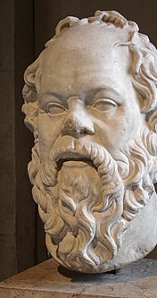
Kurš ir gudrākais cilvēks pasaulē??
Stāsts par noslēpumaino Delfu tempļa orākula atbildi…
“Es zinu, ka nekā nezinu!” (Sokrāts)

Slide 3
Ierosmei. Sengrieķu teicieni Delfos.
Pazīsti sevi (Γνῶθι σεαυτόν - gnóthi seavton )
Cieni vecākus (Γονεῖς αἰδοῦ - goneís aidoú)
Padodies likumam (Νόμῳ πείθου - nómo peíthou)
Neko par daudz (Μηδὲν ἄγαν - midén ágan)
Valdi pār sevi (Ἄρχε σεαυτοῦ - árche seavtoú)
Seko Dievam (Ἕπου θεῷ - épou Theó)

Slide 4
Ko tieši sevī tu vari iepazīt, izzināt?

Slide 5
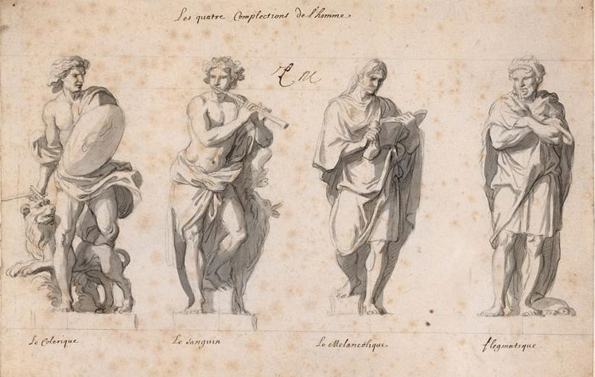
1.aktivitāte. Mans temperaments (temperamentu tipi)
Antīkie priekšstati par 4 temperamentiem: holēriķis, sangviniķis, melanholiķis, flegmatiķis

Slide 6
Temperaments - noturīgs iedzimto personības individuālo īpašību kopums, kas spontāni izpaužas emocijās un reakcijās.
Grieķi un romieši uzskatīja, ka cilvēkā esot 4 šķidrumi:
gļotas (grieķu valodā: flegma - φλέγμα),
žults (holē - χολή),
melnā žults (melana holē - μέλαινα χολή) un
asinis (latīņu valodā - sanguis).
Temperamentu - pēc antīko ārstu domām - nosakot tas, kurš no šķidrumiem konkrētajam cilvēkam ir pārsvarā.
Uzskats par šķidrumiem nav zinātniski pamatots, bet novērojums par četrām tendencēm, cilvēkam reaģējot uz dzīves situācijām, ir joprojām ir aktuāls!

Slide 7
Tempermentu tipi ilustrācijām izmantojot Alana Aleksandra Milna (1882 -1956) grāmatu par Vinniju Pūku varoņus: Tīģerēns, Trusītis, ēzelītis Īāīā un lācītis Pūks.

Slide 8
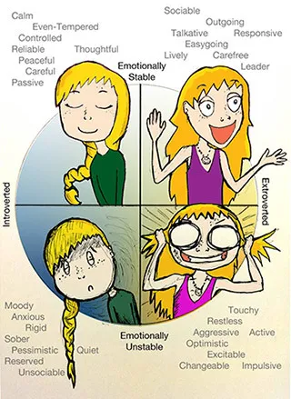
Temperamentu tipi mūsdienu versijās
Uzdevums: Vai atpazīsti kādas attēlā minētās īpašības, kas raksturo Tevi?

Slide 9
Temperamentu tipi dažādu mākslas un multiplikāciju filmu varoņu tēlos.
Uzdevums: Nosaki, no kurām filmām un kuri tēli izmantoti katrā no attēlu stabiņiem!

Slide 10
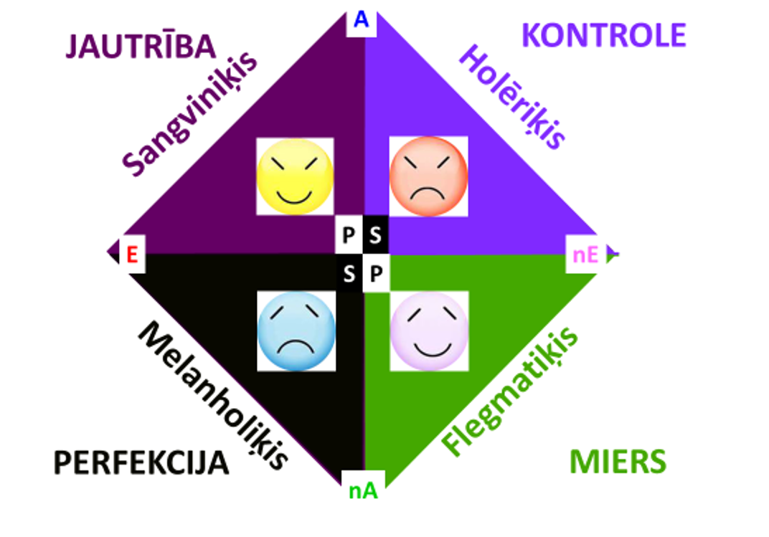

Slide 11
Īss temperamentu raksturojums

Slide 12
Kā rīkoties, ja laiva grimst?? Izspēlē situāciju!
2. aktivitāte: situācijas izspēle
https://www.canstockphoto.com/hare-rabbit-animals-in-boat-sketch-69123495.html

Slide 13
3. aktivitāte. Kā attīstīt raksturu, balstoties uz temperamentu?

Slide 14
Pārvaldīt temperamentu ar savu raksturu
Raksturs ir iegūtu, samērā noturīgu, bet attīstāmu īpašību kopums. Vārds cēlies no sengrieķu valodas: χαρακτήρ - īpašība, iezīme.
Šīs īpašības izpaužas:
1) attiecībās pret sevi pašu,
2) pret citiem,
3) pret pasauli,
4) pret savu darbu un aicinājumu,
5) pret savām un citu ļaužu lietām.

Slide 15
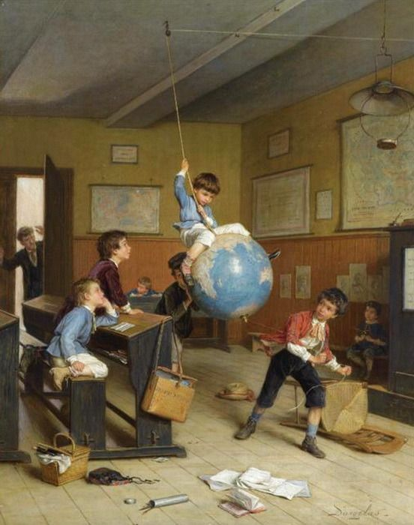
HOLĒRIĶIS
+
Patīk izaicinājumi
Vēlas nemitīgi sevi apliecināt/būt pirmais/ būt labākais
Pilnveidojas sacenšoties un konkurējot
Gatavs uzņemties atbildību
Mērķorientēts
Motivē sasniegumi
–
Ātri iekarst
Gatavs uz konfliktiem
Neiecietīgs
Egocentrisks
Interesē rezultāts nevis komanda
Kā strādāt ar šo temperamentu – izkopjot raksturu?
Raksturā jāattīsta: empātija, spēja ieklausīties, deleģēt citiem atbildību, pazemība, savaldība

Slide 16
SANGVĪNIĶIS
+
Svarīgas attiecības, komunikācija
Patīk uzstāties, prezentēt idejas
Patīk piedzīvojumi, jaunatklājumi
Drosmīgs
Pilnveidojas caur attiecībām
Mīl cilvēkus
Aktīvs, atsaucīgs, dzīvespriecīgs
–
Nenoturīgs, mainīgs
Virspusējs, neuzmanīgs
Necieš rutīnu
Orientēts uz izklaidi, rotaļām
Piekāpīgs, nesavaldīgs
Kā strādāt ar šo temperamentu – izkopjot raksturu?
Raksturā jāaudzina: izturība, pacietība, savaldība/mērenība

Slide 17
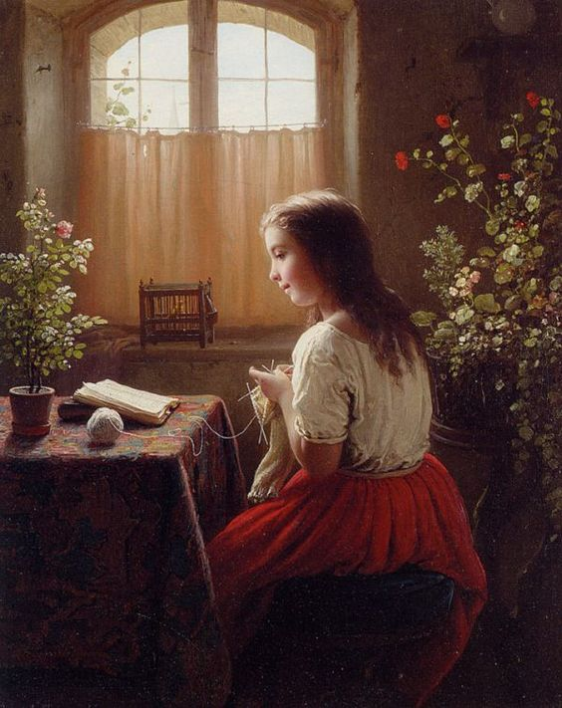
MELANHOLIĶIS
+
Ideālists
Radītājs, novators
Pašpietiekams
Bagāta iekšējā pasaule
Idealizētājs, perfekcionists
Svarīgi ir vērtības, ideja
Intraverts
–
Pesimistisks
Grūti saņemties rīcībai, bailes no kritikas
Tendence dzīvot pagātne vai savā ideālajā iekšējā pasaulē
Kā strādāt ar šo temperamentu – izkopjot raksturu?
Raksturā jāattīsta: drosme, uzdrīkstēšanās, iniciatīva.

Slide 18
FLEGMATIĶIS
+
Miermīlīgs
Racionāls
Analītisks
Uzticīgs
Patīk kārtība, nemainīgums, vienveidība, tradīcija
Pilnveidojas rutīnā
Milzīgs gribasspēks, pacietība un izturība
–
Neizpauž savas emocijas
Nav radošs
Vienveidīgs, neelastīgs,
Nepiekāpīgs
Nav mērķorientēts, nepatīk novitātes
Kā strādāt ar šo temperamentu – izkopjot raksturu?
Raksturā jāattīsta: atvērtība radošajam, brīnumainajam, jāmācās paust emocijas, veidot attiecības ar citiem

Slide 19
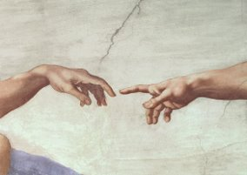
Temperaments netraucē izaugsmei, izaugsmei traucē rakstura trūkums.
Rakstura trūkums atņem tikumisko enerģiju (spēju darīt labu) un brīvību, cilvēks paliek tikai temperamenta impulsu vadīts un pakļauts savām iegribām.
Lai attīstītu raksturu, nepieciešams:
Pazīt savu temperamentu
Izprast rakstura īpašības, kas ir jāizkopj katram temperamenta tipam
Izstrādāt un īstenot uzdevumus, atbilstoši temperamentam, savām interesēm, talantiem, dzīves aicinājumam un morāles principiem
Trešais faktors, kas ietekmē cilvēka dzīvi - līdztekus raksturam un temperamentam - ir: morāles principi un vērtības, kurām cilvēks seko - izdarot izvēles savas dzīves laikā!

Slide 20
Temperaments, raksturs un morālie ieradumi

Slide 21
Refleksija
Cik liela mērā tavu dzīvi nosaka…
…tavs temperaments?
… tavs raksturs?
… tavi morāles principi?

Slide 22
1. uzdevums.
1. solis. Pamēģini noteikt savu temperamentu pats (izmantojot materiālā ietvertos temperamentu raksturojumus).
2. solis. Iedod kādam draugam vai ģimenes loceklim temperamentu aprakstus un palūdz uzrakstīt, kuras īpašības tieši atbilst Tev: kuram temperamenta tipam - pēc šī cilvēka domām - atbilsti Tu.
3. solis. Salīdzini iegūtos rezultātus! Vai tie sakrīt? Ja nesakrīt - mēģini izskaidrot - kāpēc! Ja sakrīt - visticamāk esi noteicis savu temperamentu.
2. uzdevums.
Uzraksti to, kas būtu jāattīsta Tavā raksturā temperamenta līdzsvarošanai!
Uzrakstīto novieto redzamā vietā, lai tas atgādinātu par sava rakstura izkopšanas iespējām.
Kā attīstīt raksturu balstoties uz temperamentu?
(mājas darbs)

Slide 23
Tikumiskās audzināšanas programma «e-TAP+»
Resursi pieejami: www.arete.lu.lv
Programmas administrators: Dr. Manuels Fernandezs. manuels.fernandezs@lu.lv, +371 26253625.
Imantas 7. līnija 1, 223. telpa, Rīga, LV-1083, Latvija
Latvijas Universitātes Pedagoģijas, psiholoģijas un mākslas fakultātes Pedagoģijas zinātniskā institūta vadošais pētnieks
“Digitālas mācību programmas efektivitātes izpēte jauniešu tikumiskajai audzināšanai Latvijas izglītības iestādēs (no 1. līdz 12. klasei)” (03.01.2022-30.12.2024). Latvijas Zinātnes Padomes projekta Nr. lzp-2021/1-0385; LU reģistrācijas Nr: LZP2021/119

